Slide 1
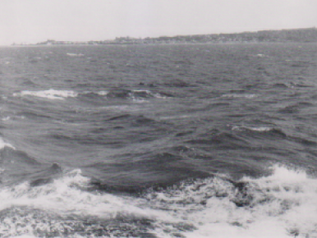
Isola di Rodi, a fine del 3.o viaggio, verso Gerusalemme, in fondo città di Rodi

Slide 2
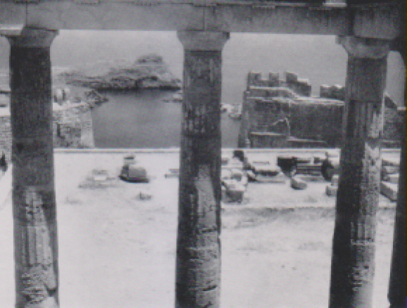
Rodi, veduta del porto di Lindo dall’acropoli

Slide 3
